Slide 1
OOP-2025/04/21
LAB10
Adam

Slide 2
Outline
Reinforcement Learning
ALE介紹＆安裝
Gym介紹
Gym & ALE 整合
LunarLander
Lab

Slide 3
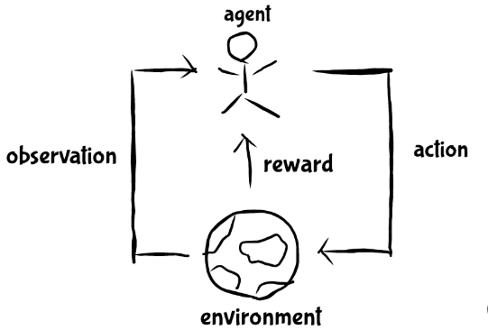
RL(Reinforcement Learning)

Slide 4
ALE 介紹＆安裝
Arcade Learning Environment 是一個針對RL實驗設計的環境平台，這個平台專門為Atari遊戲設計，提供了完整模擬遊戲的接口，並常常和Gym/Gymnasium整合在一起。
輸入pip install ale-py即可安裝，並在程式中import ale_py
https://ale.farama.org/environments/
ALE 基本指令
ale.reset_game()：重設遊戲環境，使其處於初始狀態
ale.loadROM(rom_path)：載入指定的ROM文件
ale = ALEInterface()：建立ALE介面
reward = ale.act(action)：向環境送出動作並取得該步驟的獎勵。
ale.game_over()：檢查遊戲是否結束

Slide 5
Gymnasium
OpenAI Gym：用於建立、執行和比較強化學習演算法的工具包。
Gymnasium：在 OpenAI Gym 基礎上發展出來的一個延伸/分支，由社群主導進行維護與擴充，讓開發者專注於演算法開發。
Gym 基本指令
env = gym.make("envID", render_mode=" ")：建立環境
env.reset()：重設環境，取得初始觀測值
env.step(action) : 讓環境「吃下」你的動作，並回傳結果
env.close()：關閉環境，釋放資源
補充：env.__init__() : 建立環境物件

Slide 6
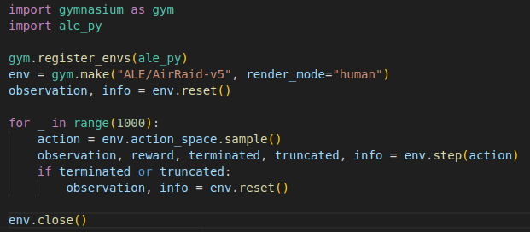
在Gymnasium中使用ALE環境
用Gym或Gymnasium，通常會使用內建的Atari環境，輸入pip install gymnasium[atari]即可安裝相應套件
Gym和Gymnasium本身不會內建Atari ROM文件，可以透過pip install autorom以及AutoROM --accept-license這兩行指令去取得ROM文件

Slide 7
LunarLander
https://www.gymlibrary.dev/environments/box2d/lunar_lander/
super()
super()函數是用於調用父類(parent class)的一個方法
super()是用來解決多重繼承問題的，直接用類名調用父類方法在使用單繼承的時候沒問題，但如果使用多繼承，會涉及Method Resolution Order(MRO)、重複調用等種種問題。

Slide 8
Lab 10
Task:
Add a fuel system to Custom_Lander.
Add an input parameter to specify the total fuel when initializing Custom Lander.
Ensure that the lander's fuel decreases when its action is not zero.
Reset the fuel when Custom_Lander is reset.
Hint:
You'll need to use super() to call the parent class's constructor{__init__(), reset(), step()}.
Then you can integrate the fuel system into Custom_Lander.
Please ensure that you specify the input and output requirements of each function.
You can check the classes code at:
oop_lab10/custom_gymnasium/custom_gymnasium/envs/box2d/lunar_lander.py
oop_lab10/custom_gymnasium/custom_gymnasium/utils/base_lander.py
oop_lab10/custom_gymnasium/custom_gymnasium/envs/custom_lunarlander.py
Lab repo, please follow README: https://github.com/AdamShih27/oop_lab10.git

Slide 9
Thank you for listening

